Slide 1

Manual de identidad

Slide 2
1. LOGOTIPO

Slide 3
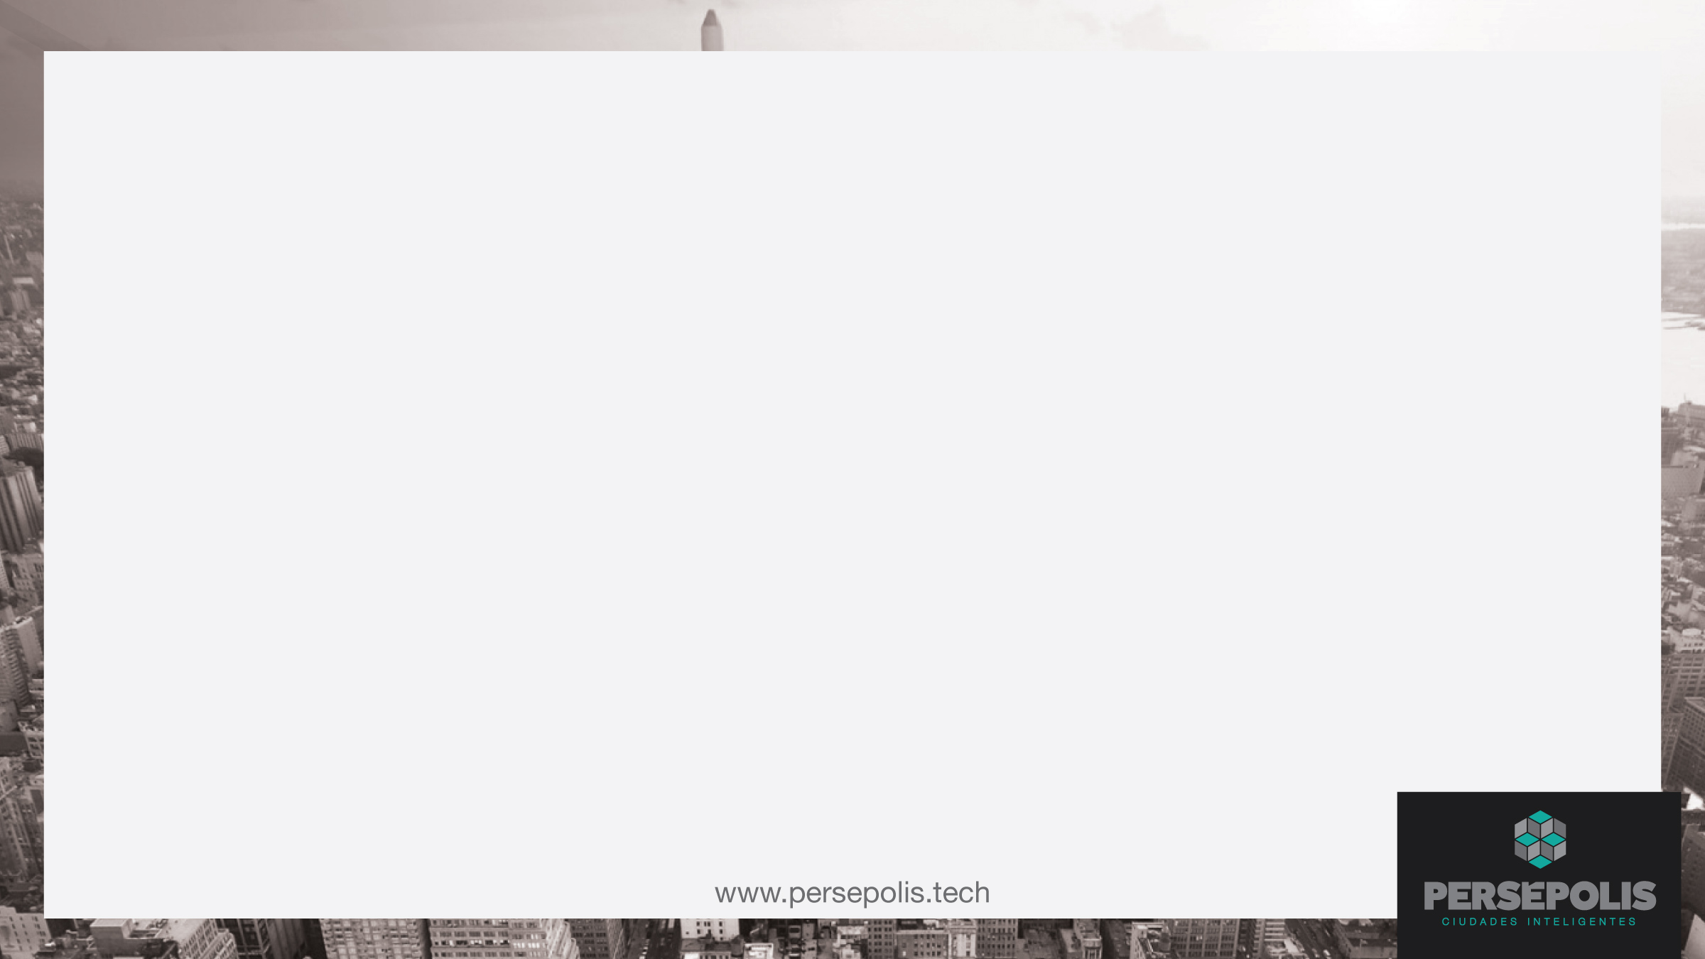

1. Logotipo
1.1 Logotipo Original
Isotipo
Identidad

Slide 4

1. Logotipo
1.1 Logotipo Original
Nuestro logotipo busca expresar los múltiples modos y adaptación de un proyecto frente a un entorno o sitio específico, resaltando la versatilidad de nuestros procesos y productos.

Slide 5

1. Logotipo
1.2 Área de Reserva
El logotipo posee un espacio de reserva el cual debe ser respetado para conservar su integridad y garantizar la perfecta legibilidad de la marca. El área mínima de protección está dada por la unidad de medida (E) que corresponde al alto de la letra en la palabra CIUDADES. La medida (E) debe ser respetada en cada uno de los 4 lados del logotipo.

Slide 6
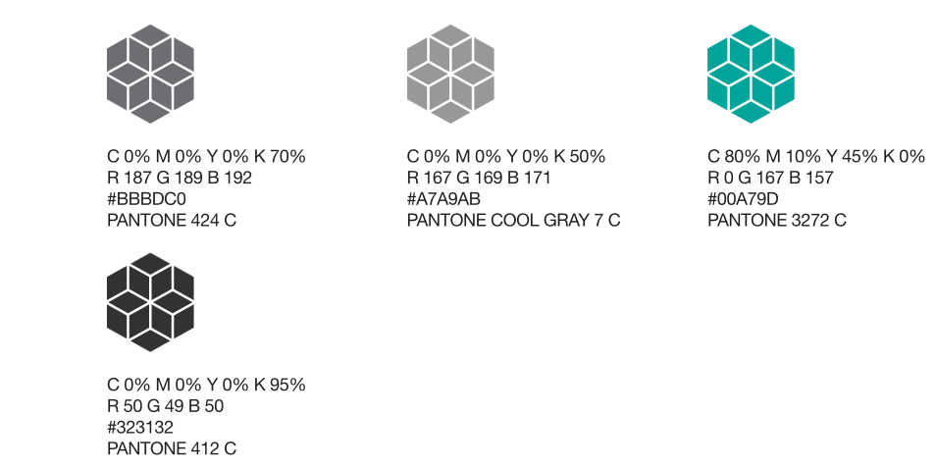
1. Logotipo
1.3 Paleta de Colores - PANTONE
La paleta está constituida por tres colores Negro (Pantone: 424 C), Gris (Pantone: COOL GRAY 7 C) y Cian (Pantone: 3272 C). Estos colores deberán usarse siempre que se presente el logotipo a color, ya sea impreso o en pantalla. En el caso de presentarse el logotipo en escala de grises, se deberán utilizar los indicados en la gráfica. Color de fondo (Negro): (Pantone: 412 C).

Slide 7



1. Logotipo
1.4 Logotipo para colores planos
Este logotipo está autorizado para uso en fondos con colores planos e imágenes oscuras o con poco brillo (el fondo puede variar).
Este puede ser utilizado en fondos con colores vivos o con mucha exposición de luz.
Por el contrario, este otro logotipo será utilizado en impresoras o dispositivos monocromáticos.

Slide 8






NOTA PARA EL EQUIPO COMO SUGERENCIA: En los manuales de identidad actuales ya no se usa colocar esto: usos no permitidos. Se refleja solamente lo que se puede emplear y ya, el resto se descarta.
1. Logotipo
1.5 Uso Incorrecto del Logotipo
1
2
3
4
5
6
Estos son algunos de los ejemplos del uso incorrecto del logotipo PERSEPOLIS (1) Modificación del logotipo, (2) Modificación de las letras del logotipo, (3 y 4) Alteración parcial de los colores del logotipo, (5) Cambio de posición del grafico y (6) Integración del grafico dentro de logotipo.

Slide 9




1. Logotipo
1.6 Uso Correcto del Logotipo
Estos son algunos de los ejemplos de las versiones autorizadas para el logotipo de PERSEPOLIS. (el fondo puede variar)

Slide 10
2. APLICACIÓN SEGÚN FONDOS

Slide 11


2. Uso Según Fondos
2.1 Uso Correcto con colores planos
En este caso mostramos uno de los estilos usando colores planos de fondo.

Slide 12





2. Uso Según Fondos
2.2 Uso Incorrecto con colores planos
Ahora mostramos el uso incorrecto en logotipos con fondos de un solo tono.

Slide 13


2. Uso Según Fondos
2.3 Uso Correcto con tonalidades de Blanco y Gris
Para esta variación tenemos en cuenta que es posible usar el logotipo a color si la tonalidad de gris no es igual al color de fondo.

Slide 14
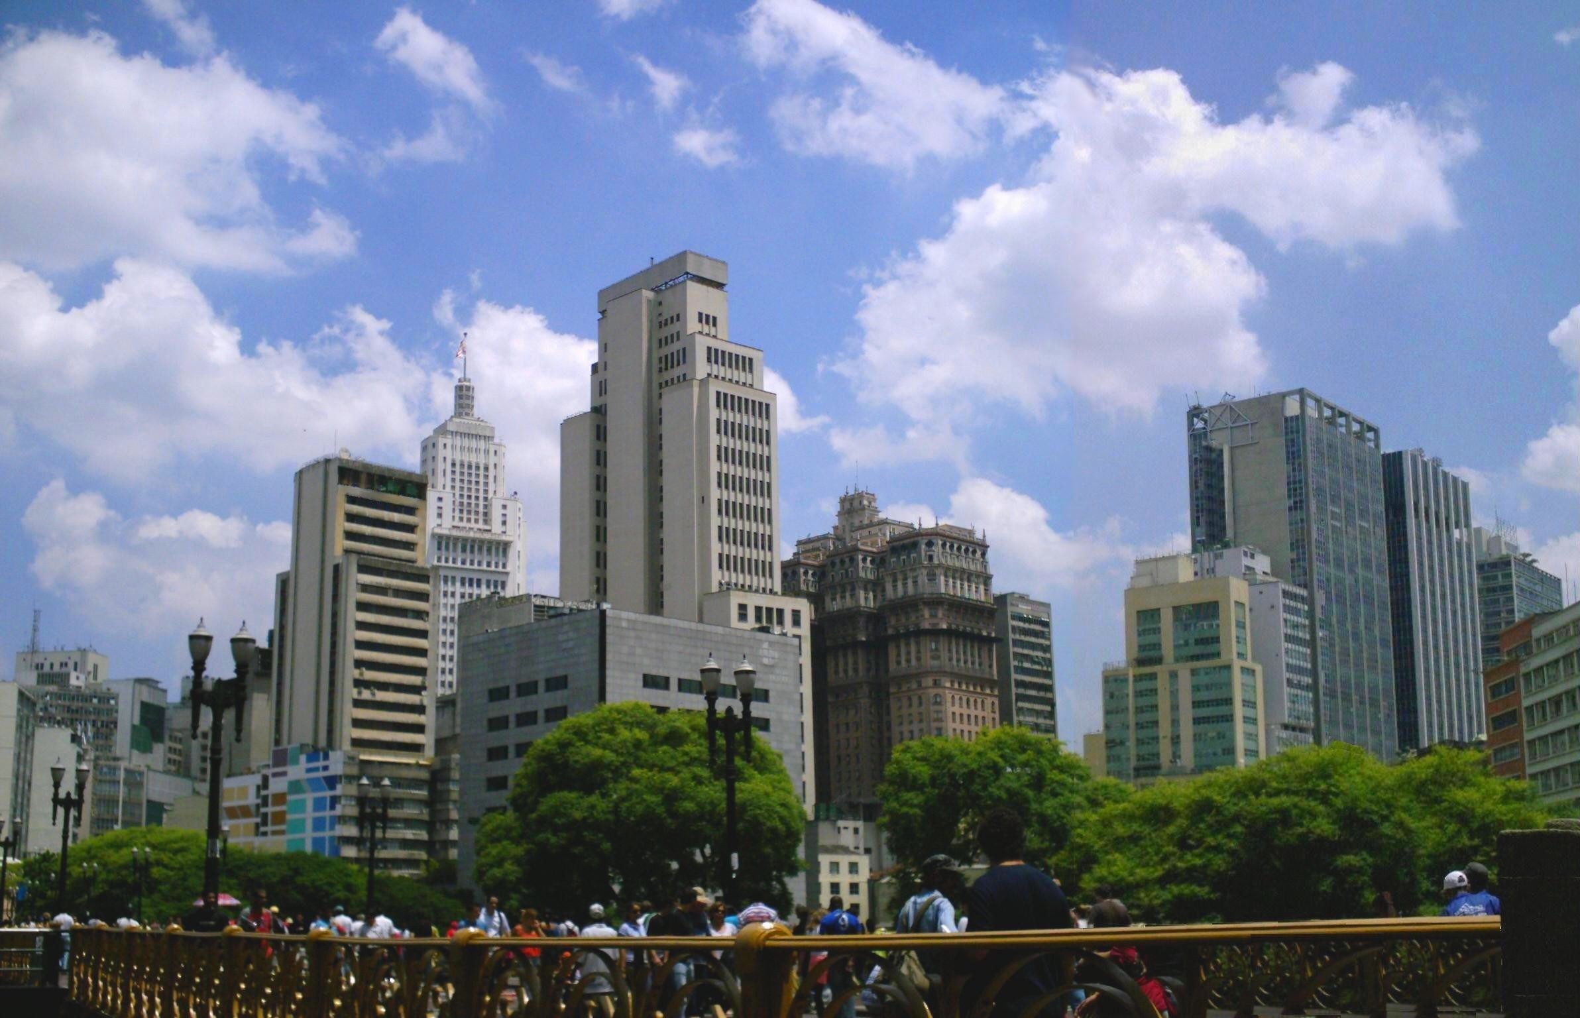

2. Uso Según Fondos
2.4 Uso Correcto con Fondos de Imagen Claros
Para la aplicación sobre fotografía se debe ubicar el logotipo en zonas con poco ruido visual en su versión original. Si en la zona en donde se sitúa el logotipo predominan tonos oscuros éste debe aplicarse en color blanco.

Slide 15
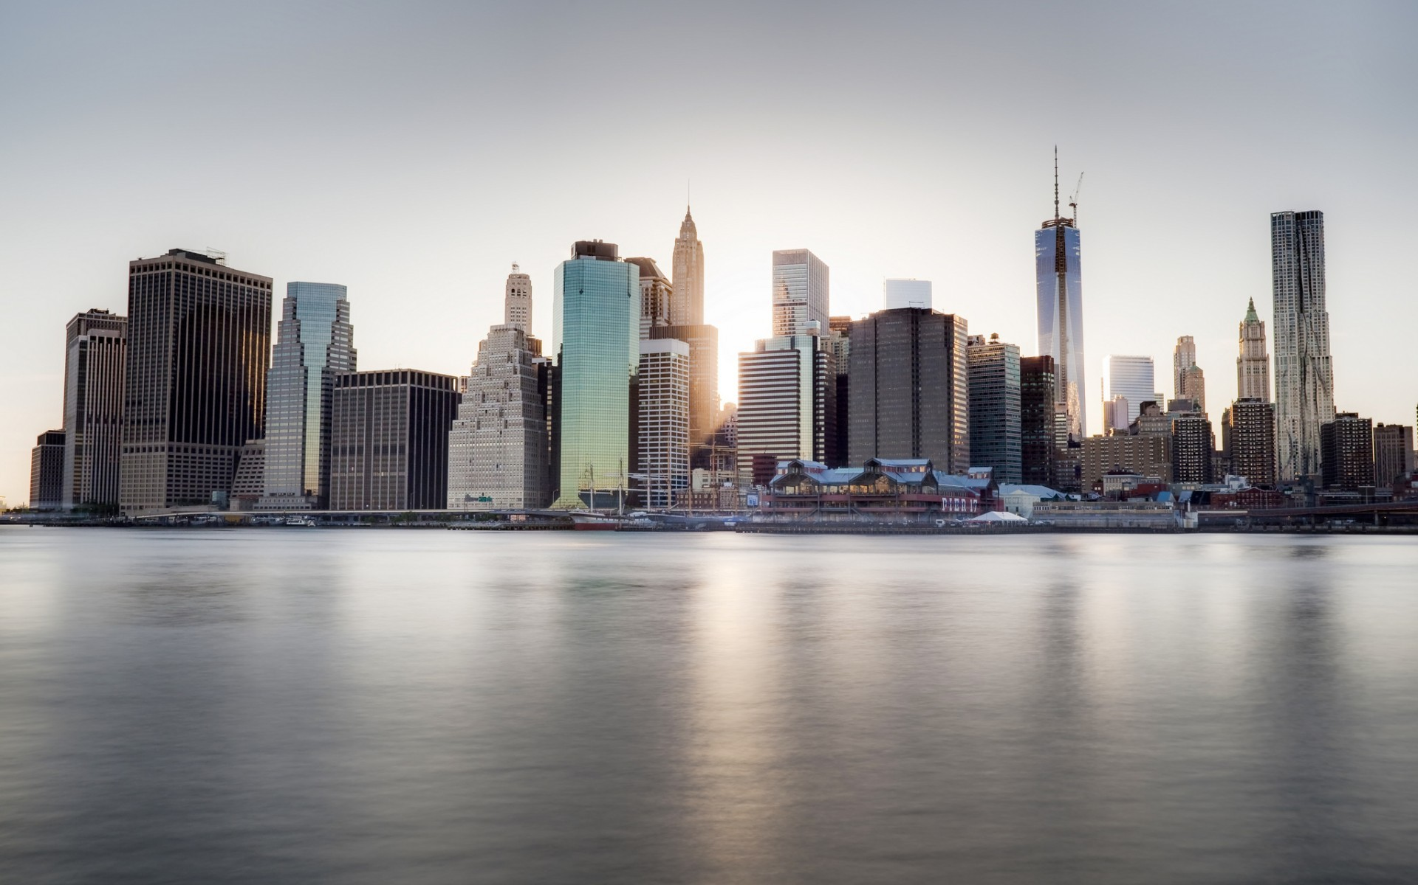

2. Uso Según Fondos
2.5 Uso Correcto con Fondos de Imagen Claros
Para la aplicación sobre fotografía se debe ubicar el logotipo en zonas con poco ruido visual en su versión original. Si en la zona en donde se sitúa el logotipo predominan tonos oscuros éste debe aplicarse en color blanco.

Slide 16
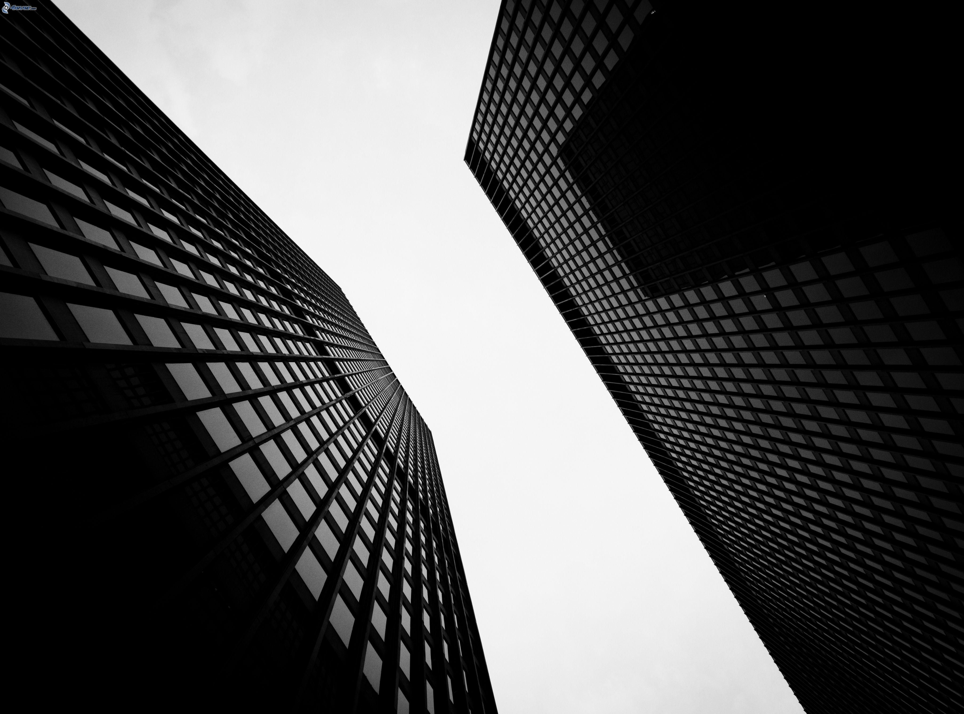

2. Uso Según Fondos
2.6 Uso Correcto con Fondos de Imágenes Oscuras

Slide 17


2. Uso Según Fondos
2.7 Uso Correcto con Fondos de Imágenes Oscuras

Slide 18
3. TIPOGRAFÍAS PERMITIDAS

Slide 19
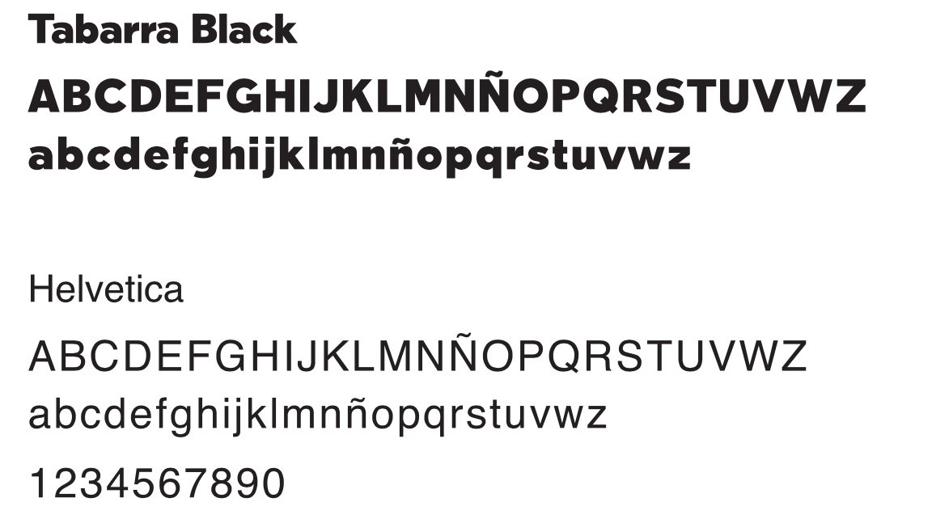
3. Tipo de Fuentes Autorizadas
3.1 Tipografía
PERSEPOLIS
Nuestra tipografía Helvética Neue es la autorizada para la elaboración de documentos y demás material y contenido escrito.
En caso de no tener disponible la tipografía antes mencionada es posible utilizar Helvética.

Slide 20

3. Tipo de Fuentes Autorizadas
3.2 Uso en firmas electrónicas
Nuestra firma de cuenta con tres colores en el área de datos y en la parte izquierda el logo de Persepolis en colores full. La tipografía antes mencionada es aplicada a la firma, el nombre deberá esta diligenciado en color azul turquesa, el cargo y correo electrónico estará en color gris, y en color negro los datos de contacto telefónico y dirección con excepción del icono de WhatsApp.

Slide 21
4. IMÁGENES Y PLANTILLAS

Slide 22


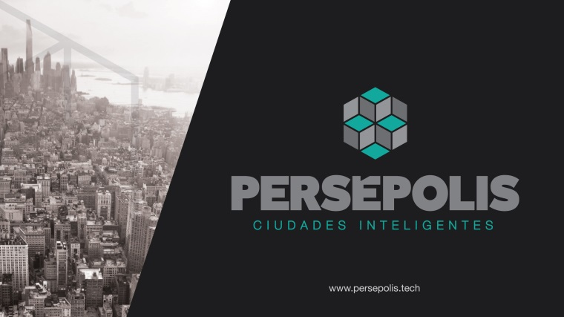
4. Imágenes y Plantillas
4.1 Plantilla de Presentación PPT
PLANTILLA PPT PERSEPOLIS 2-01
PLANTILLA PPT PERSEPOLIS 2-02
PLANTILLA PPT PERSEPOLIS 2-03
Estos son las plantillas seleccionadas para las presentaciones de medios digitales e impresos en forma de diapositiva. Deben realizarse siempre con el tamaño establecido por el programa 16:9 para así garantizar mejor uso del espacio.

Slide 23

4. Imágenes y Plantillas
4.2 Wallpaper

Slide 24
